Slide 1
Презентация студента 1 курса группы ССК 9-15 Денисова Станислава Максимовича
Тема: Болезнь Дауна

Slide 2
План:
История.
Эпидемиология.
Формы синдрома Дауна.
Диагностика.
Характерные черты, обычно сопутствующие синдрому Дауна.
Этическая сторона

Slide 3
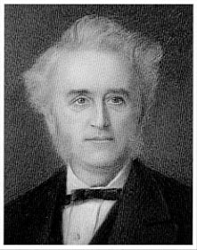
История
Английский врач Джон Лэнгдон Даун первый в 1862 году описал и охарактеризовал синдром, впоследствии названный его именем, как форму психического расстройства. Широко известным понятие стало после опубликования им доклада на эту тему в 1866 году. Из-за эпикантуса Даун использовал термин монголоиды (синдром же называли «монголизмом»). Представление о синдроме Дауна было очень привязано к расизму вплоть до 1970-х годов.
Джон Лэнгдон
Даун

Slide 4
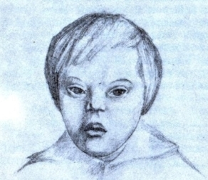
Эпика́нтус, «монгольская складка» — особая складка у внутреннего угла глаза, в большей или меньшей степени прикрывающая слёзный бугорок. Эпикантус является продолжением складки верхнего века. Один из признаков, характерных для монголоидной расы, редкий у представителей других рас. При антропологических обследованиях определяется не только наличие или отсутствие эпикантуса, но и его развитие.

Slide 5
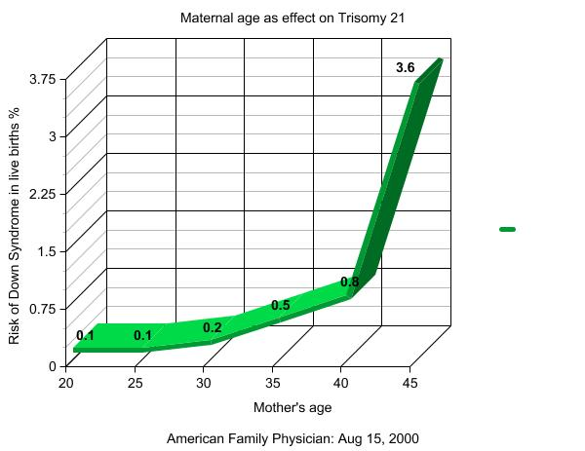
Эпидемиология
Синдром Дауна не является редкой патологией — в среднем наблюдается один случай на 700 родов; в данный момент благодаря пренатальной диагностике частота рождения детей с синдромом Дауна уменьшилась до 1 к 1100, так как узнавшие о заболевании плода прибегают к абортам. У обоих полов аномалия встречается с одинаковой частотой.
График показывает вероятность возникновения синдрома Дауна в зависимости от возраста матери

Slide 6
Влияние возраста
Возраст матери влияет на шансы зачатия ребёнка с синдромом Дауна. Если возраст матери старше 45, вероятность 1 к 19.
Хоть вероятность и увеличивается с возрастом матери, 80 % детей с данным синдромом рождаются у женщин в возрасте до 35 лет.
По последним данным отцовский возраст, особенно если старше 42 лет, также увеличивает риск синдрома.

Slide 7
Диагностика
Беременная женщина может пройти обследование на выявление нарушений плода. Многие стандартные дородовые обследования способны обнаружить синдром Дауна у плода. Например, имеются специфические УЗИ-признаки синдрома. Генетические консультации с генетическими тестами. Как правило, предлагаются семьям, риск рождения в которых ребёнка с синдромом Дауна наиболее велик.

Slide 8
Этическая сторона
В 2002 году было выявлено, что 91—93 % беременностей в Великобритании и Европе с диагнозом ребёнка «синдромом Дауна» были прерваны. Также было показано, что с 1989 до 2006 года доля женщин, решивших прервать беременность после пренатальной диагностики синдрома Дауна, оставалась постоянной на уровне около 92 %. Некоторые врачи и специалисты по этике обеспокоены этическими последствиями этого.

Slide 9
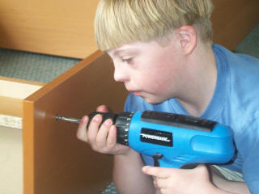
Перспективы развития ребёнка/взрослого с синдромом Дауна
Степень проявления задержки умственного и речевого развития зависит как от врождённых факторов, так и от занятий с ребёнком.

Slide 10
Источники
https://ru.wikipedia.org/wiki/Синдром_Дауна
дауны

